Slide 1

Ибрагимовская сельская модельная библиотека
Наш земляк – герой войны
1942-1945

Slide 2

«Наш земляк – Герой войны
Гизатуллин Абдулла Губайдуллович»

Slide 3
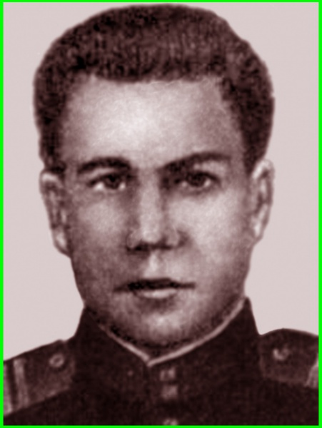
Пусть же проходят
За годами года.
Героев не забудет страна!
Свято и ревностно
Память народа
Ваши хранит имена…

Slide 4
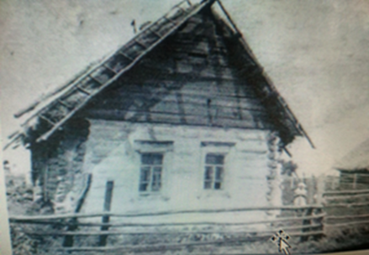
Абдулла Губайдуллович Гизатуллин родился 5 июня 1904 года в деревне Ибрагимово Чишминского района.
Дом, в котором родился Абдулла Губайдуллович Гизатуллин

Slide 5
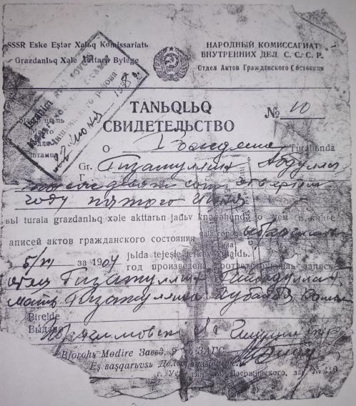
Копия свидетельства о рождении А.Г.Гизатуллина
.

Slide 6
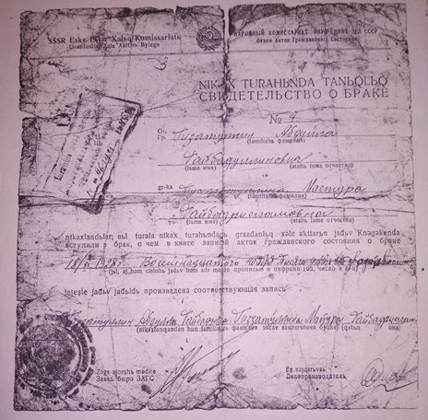
Копия свидетельства о браке А.Г.Гизатуллина с М.Ф.Тухватуллиной

Slide 7

Начало войны
В Советскую Армию призван в мае 1942 г. Чишминским райвоенкоматом. Гвардии сержант. Командир отделения 60-ого гвардейского кавалерийского полка (16- я гвардейская дивизия, 7 корпус, 61-я армия, Центральный фронт).

Slide 8
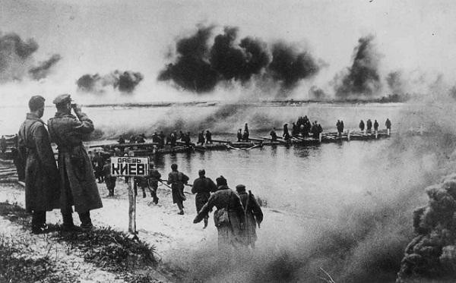
Боевые подвиги
28.09.1943 году под огнем противника одним из первых в полку преодолело Днепр. В бою за плацдарм у д. Галки (Брагинский район Гомельской области) Гиззатуллин А.Г. лично уничтожил 2 пулемёта противника. Был ранен, но не покинул поле.

Slide 9
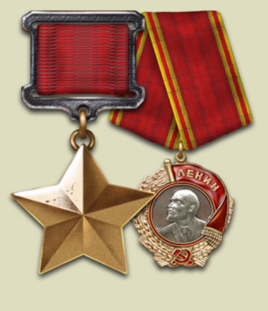
Боевые подвиги
Указом Президиума Совета СССР от 15 января 1944 года за образцовое выполнение боевых заданий командования и проявленные мужество и героизм в боях с немецко- фашистскими захватчиками гвардии сержанту Гизатуллину Абдулле Губайдулловичу присвоено звание Героя Советского Союза с вручением ордена Ленина и медали "Золотая Звезда" (№ 2931).

Slide 10
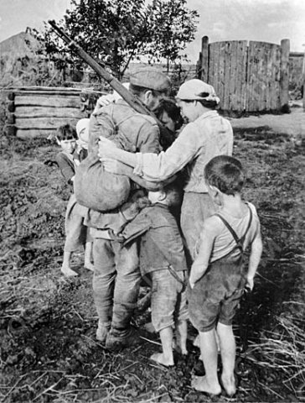
С фронта в родное село – на побывку
Из воспоминаний жены Героя Мастуры апа:
«После госпиталя в мае 1944г Абдулле дали отпуск. Мы поехали в родное село. Вся деревня вышла встретить своего земляка. Чувство радости и гордости охватило всех. Но в глазах мужа я увидела и какую-то затаившуюся печаль. Может, он почувствовал, что прощается насовсем.

Slide 11
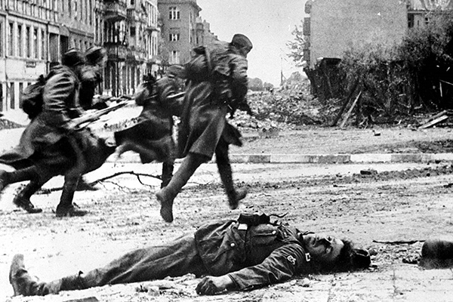
Последний бой
На грани зимы и весны победного 45 года рано утром огневой взвод младшего лейтенанта Гизатуллина вел бой. Было это на подступах к немецкому городу Устфав. Артиллеристы громили врага. А недобитый фашистский зверь, находившийся на последнем дыхании, бешено огрызался. В этом бою Герой Советского Союза Абдулла Губайдуллович Гизатуллин погиб.

Slide 12
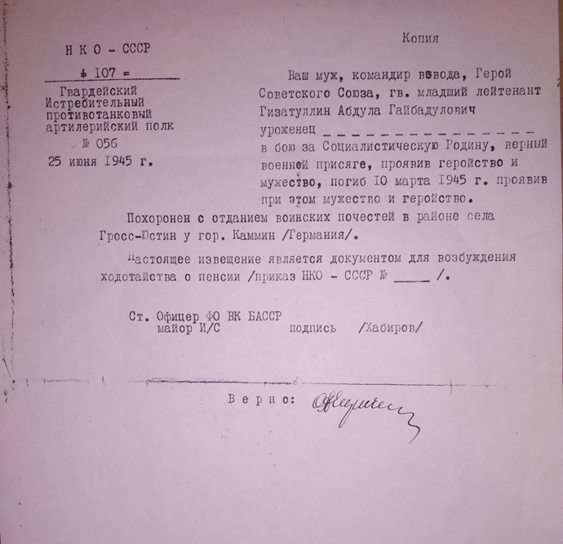
Копия «похоронки» копия «

Slide 13
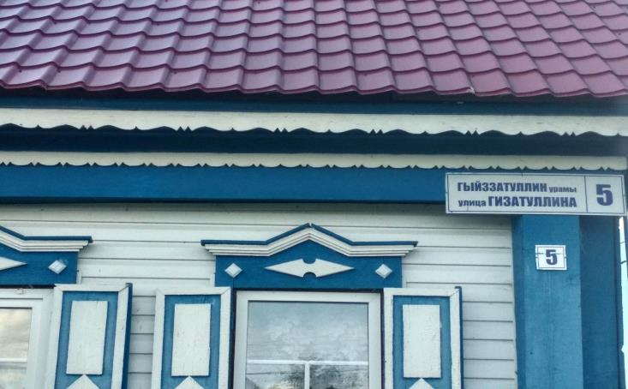
Чишминцы помнят и чтят своего знаменитого земляка.
Улица с. Ибрагимово носит имя своего героя

Slide 14
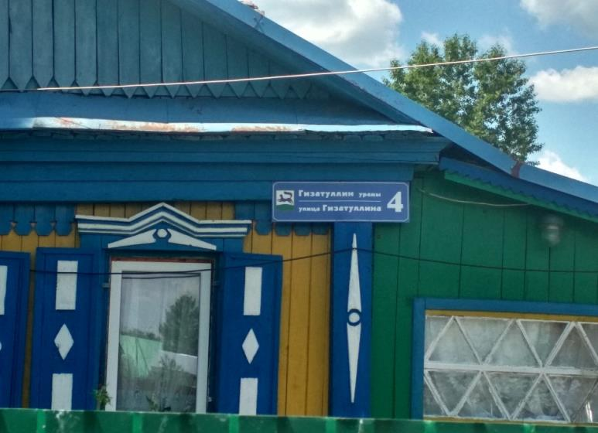
Улица д. Первомайский носит его имя.

Slide 15
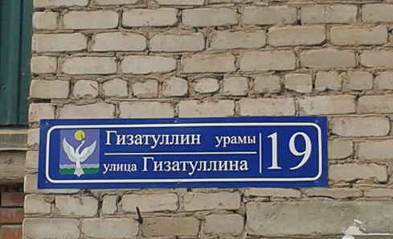
названа именем
Именем Героя названа и одна из улиц поселка Чишмы.

Slide 16
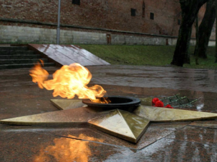
Память - великая сила
Также памятник Гизатуллину А.Г. стоит на земле Германии на месте захоронения.
В Белоруссии открыт обелиск
героям Великой Отечественной
войны и среди них фамилия
нашего земляка, перед которым
горит вечный огонь.

Slide 17
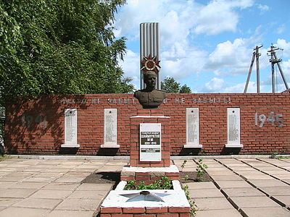
Имя А.Г. Гизатуллина высечено золотыми буквами на мемориальных досках вместе с именами всех 78-и ГероевСоветского Союза 112-й Башкирской кавалерийской дивизии, установленных в Национальном музее Республики Башкортостан) и в Музее 112-й (16-й гвардейской) Башкирской кавалерийской дивизии.

Slide 18
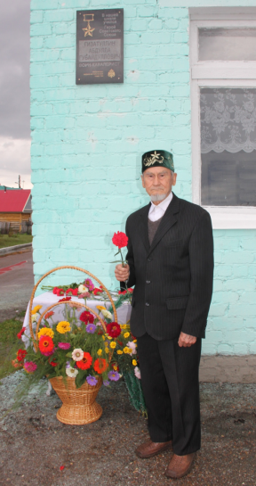
Память - великая сила
В школе села Бекеево 2015 торжественно была открыта мемориальная доска, посвященная Абдулле Гизатуллину. На снимке: племянник героя Магасумов Расим.

Slide 19
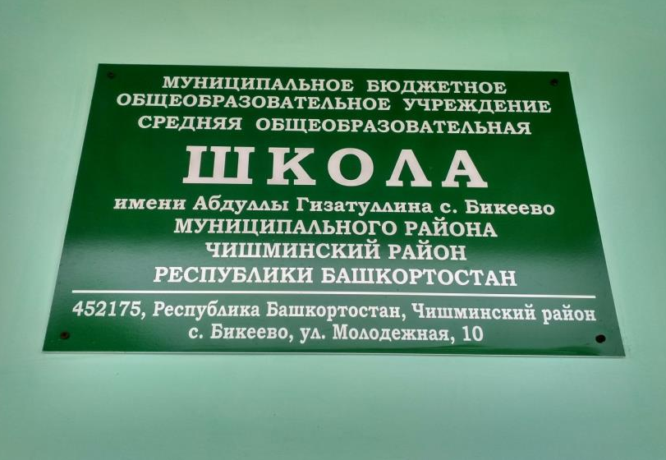
Школа с. Бекеево носит имя героя с 2005 года.

Slide 20
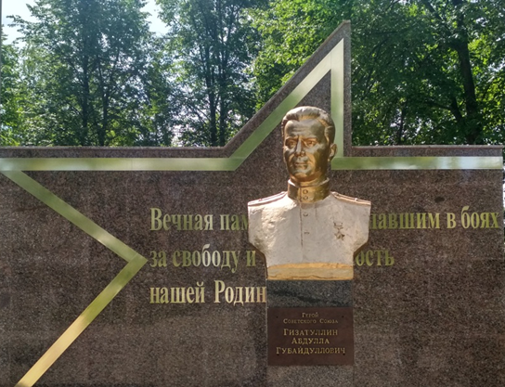
В центре п. Чишмы в Мемориальном комплексе
к 100-летию нашего прославленного земляка был установлен бюст героя .

Slide 21
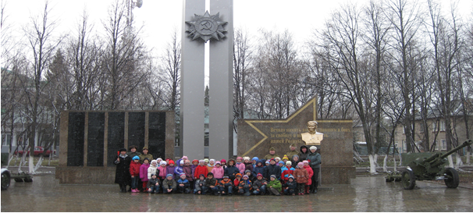
Память, которой не будет забвенья…
В праздничные и памятные дни здесь проходят митинги, возлагают венки и цветы, чтят память Героя минутой молчания

Slide 22
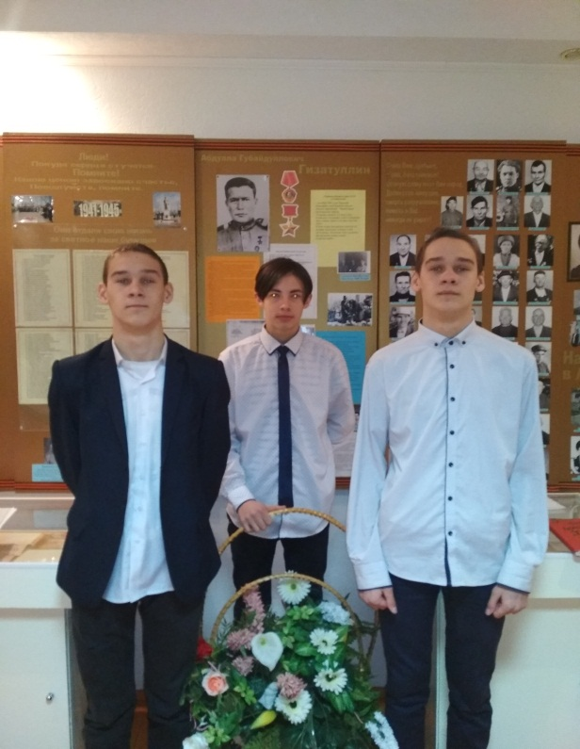
В школьном музее имеется стенд посвященный герою, где можно ознакомится с его биографией, документами, фотографиями.

Slide 23
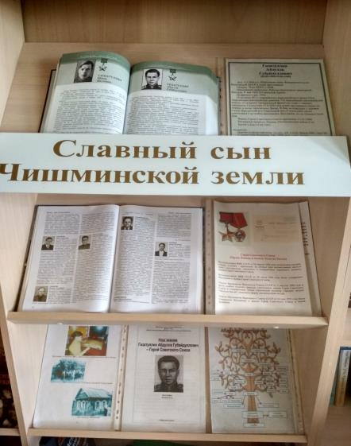
В Ибрагимовской сельской модельной библиотеке оформлена книжная полка

Slide 24
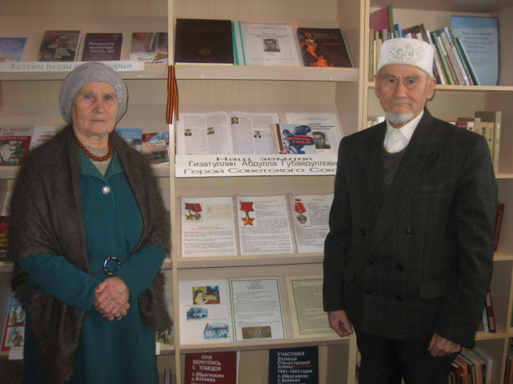
Наши читатели – родственники Героя Советского Союза А.Гизатуллина

Slide 25
Гизатуллину Абдулле Губайдулловичу – Герою Советского Союза посвящаю
Наш герой Абдулла Гизатуллин
С Ибрагимово храбрый сержант.
Он расстреливал танки с орудия
И от дыма был спрятан закат.
За леса и просторы любимые
И за речку с названием Уршак
Мы любым проходимцам навешаем
Это должен запомнить наш враг.
Семь недель не дожил до Победы
Абдулла Гизатуллин- земляк
Не дождались его в Ибрагимово,
Где несет свои воды Уршак.
Но потомки о нем не забыли –
В бронзе скульптором он воплощен.
Пусть живет Абдулла Гизатуллин
Память вечная будет о нем.
Вдовин В.И.

Slide 26
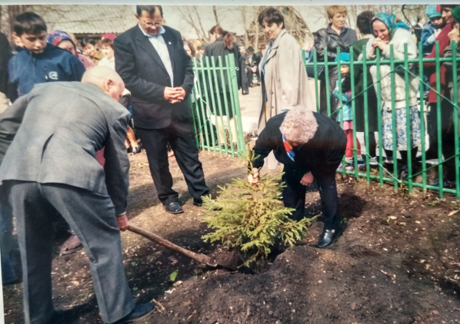
В музее школы хранятся уникальные фотографии родных Героя
В день празднования 60-летия Победы, дочь Абдуллы Губайдулловича Гизатуллина Флюра и сын Равиль вместе с односельчанами сажают деревья перед памятником павшим односельчанам.

Slide 27
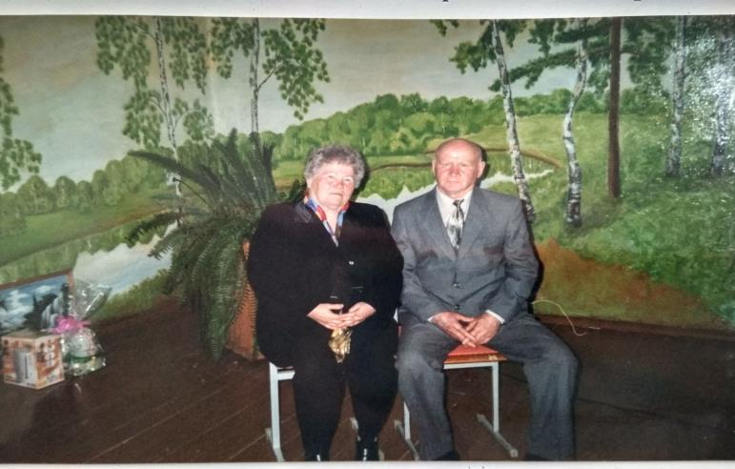
Дочь Флюра и Равиль после торжественного митинга, посвященного 60-летия Победы над фашистской Германией

Slide 28
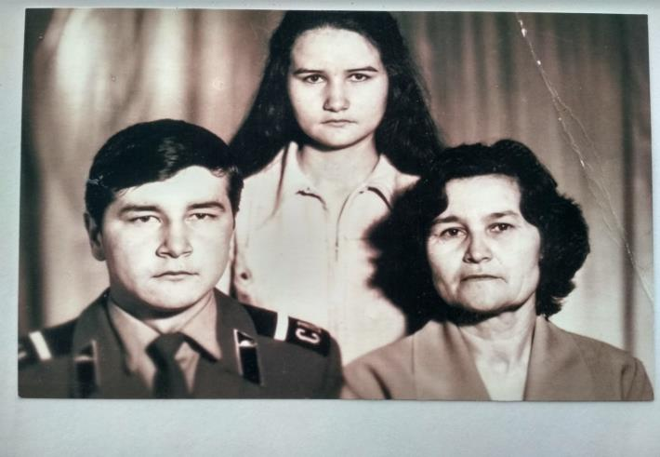
Семья сына Абдуллы Гизатуллина Виля: жена- Назия, сын- Рафаэль, дочь- Венера

Slide 29
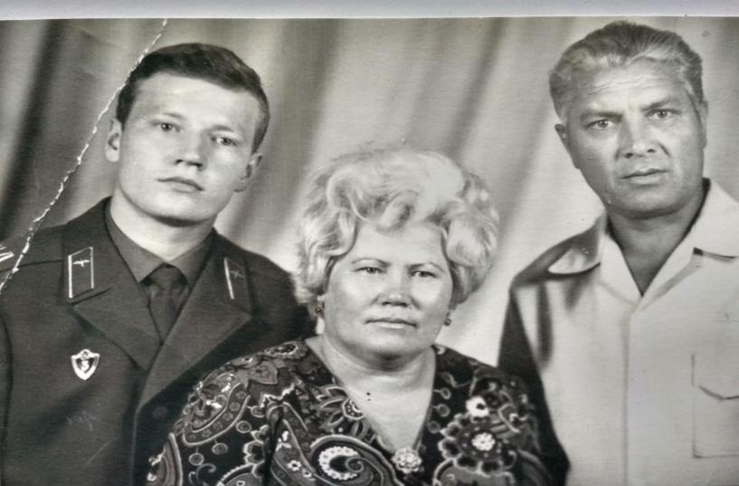
Дочь Абдуллы Гизатуллина Флюра,
зять Рауль, внук Ринат

Slide 30
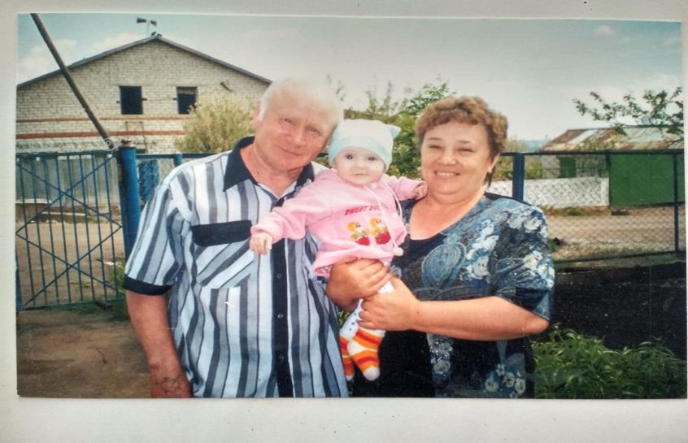
Сын Абдуллы Гизатуллина Равиль с женой Салихой и с внучкой Камилией

Slide 31


Slide 32
Составитель ведущий библиотекарь Ибрагимовской сельской модельной библиотеки Султанова Г.Ф.

